Slide 1
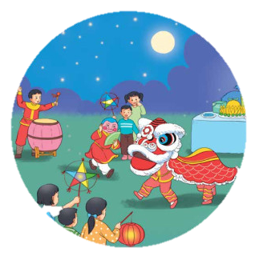
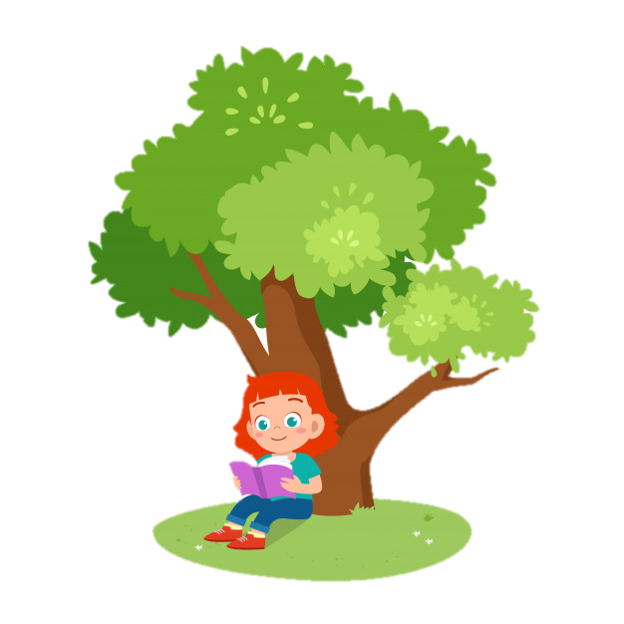

NIỀM VUI TUỔI THƠ

Slide 2

Chủ đề 3
Tuần 10
Bài
17
GỌI BẠN

Slide 3



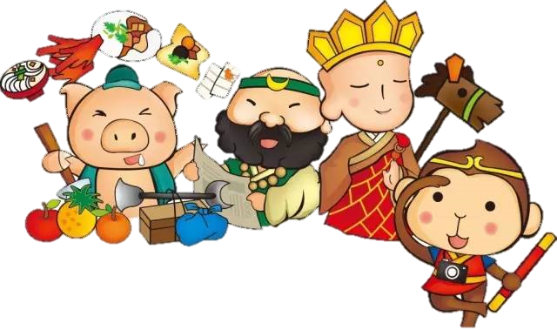
Lớp mình ơi chúng ta hãy giúp thầy trò đường tăng trả lời tốt các câu hỏi vượt qua các thử thách để đến Tây Trúc thỉnh kinh nhé.

Slide 4




Cái gì nằm ở trong nhà, Nhìn lên mặt nó biết ngay giờ nào - Là cái gì?
…..
A. cái tivi
B. cái đồng hồ
C.cái máy tính
D. cái quạt

Slide 5
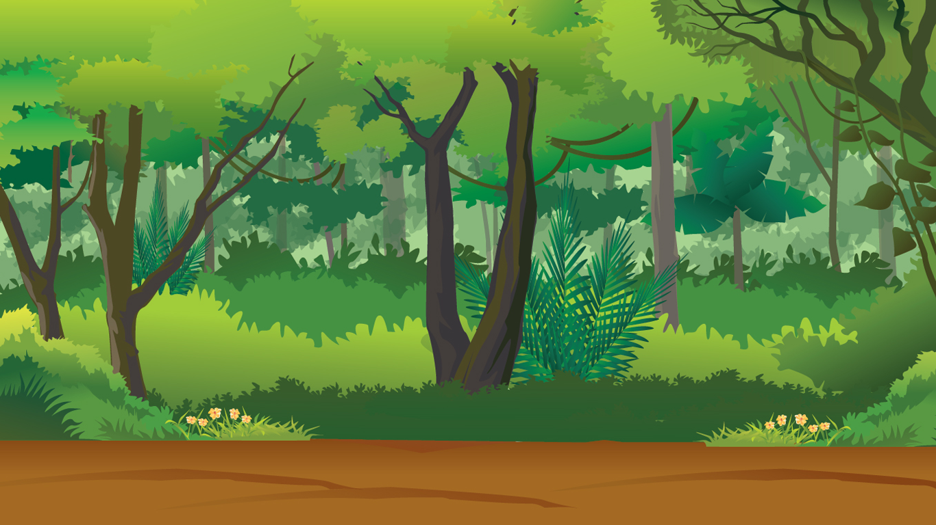
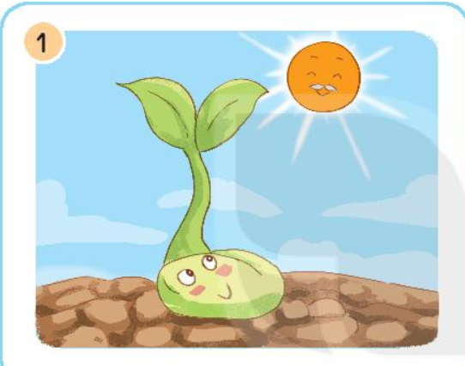
Đây là hình ảnh của câu chuyện gì?
A. Chuyện cây đỗ
B. Chuyện bó đũa
:
C. Sự tích cây đỗ
D. Chú đỗ con

Slide 6


Trong câu chuyện Câu chuyện bó đũa, gia đình đó có mấy anh em?
2 anh em

Slide 7



CHÚC MỪNG THẦY TRÒ ĐƯỜNG TĂNG ĐÃ VƯỢT QUA THỬ THÁCH LẤY CHÂN KINH
Notes:
Bài giảng thiết kế bởi: Hương Thảo - tranthao121006@gmail.com

Slide 8








Yêu cầu cần đạt
Đọc đúng, rõ ràng bài thơ
Hiểu được ý nghĩa bài thơ
3
Trả lời được các câu hỏi trong bài
4

Slide 9




ĐỌC
Nói về một người bạn của em.
Gợi ý:
- Bạn tên là gì?
- Bạn cùng lớp/cùng xóm hay bạn cũ …?
- Tình cảm của em dành cho bạn như thế nào?
- Khi chơi với bạn em cảm thấy thế nào?
- Em thích điều gì nhất ở bạn?

Slide 10

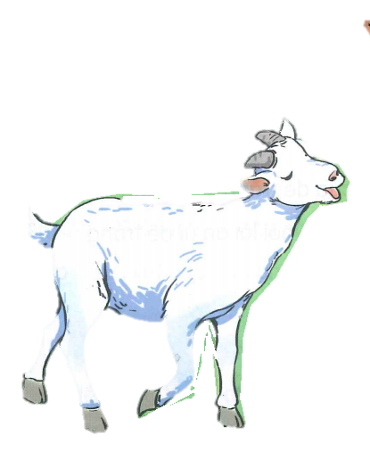
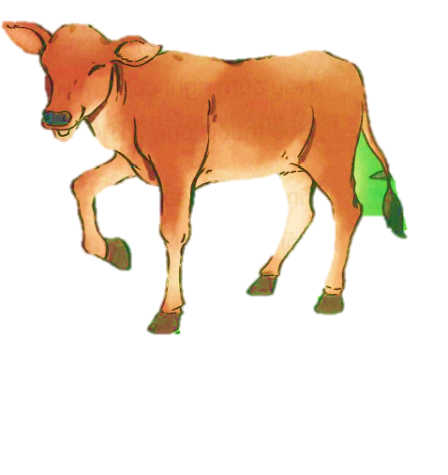
GỌI BẠN
Tự xa xưa thuở nào
Trong rừng xanh sâu thẳm
Đôi bạn sống bên nhau
Bê vàng và dê trắng.
Một năm, trời hạn hán
Suối cạn, cỏ héo khô
Lấy gì nuôi đôi bạn
Chờ mưa đến bao giờ?
1
Bê vàng đi tìm cỏ
Lang thang quên đường về
Dê trắng thương bạn quá
Chạy khắp nẻo tìm bê
Đến bây giờ dê trắng
Vẫn gọi hoài: “Bê! Bê!”
3
2

Slide 11
GỌI BẠN
Tự xa xưa thuở nào
Trong rừng xanh sâu thẳm
Đôi bạn sống bên nhau
Bê vàng và dê trắng.

Slide 12

Giải nghĩa từ
thuở nào:
Khoảng thời gian không xác định đã lùi vào quá khứ.

Slide 13
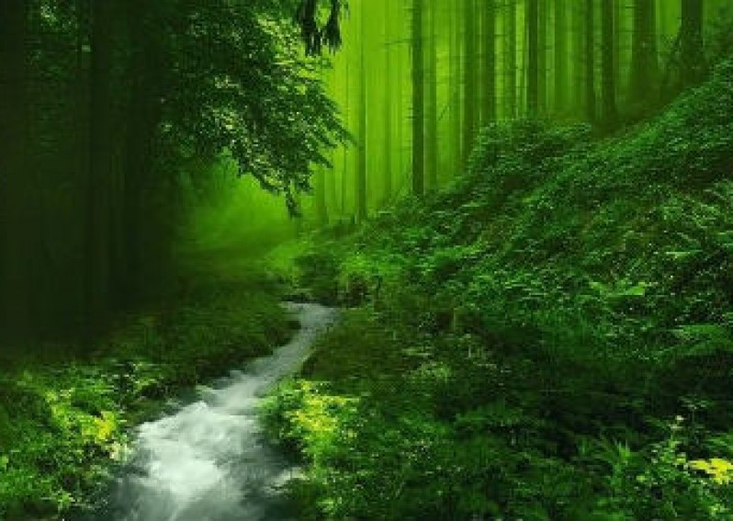
Giải nghĩa từ
Sâu thẳm: rất sâu

Slide 14
GỌI BẠN
Một năm, trời hạn hán
Suối cạn, cỏ héo khô
Lấy gì nuôi đôi bạn
Chờ mưa đến bao giờ?
2

Slide 15
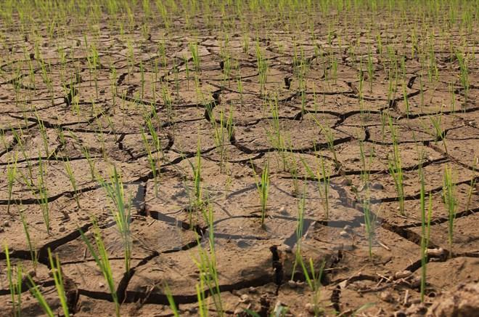
Giải nghĩa từ
Hạn hán: tình trạng thiếu nước do nắng nóng lâu, không mưa gây ra.

Slide 16
GỌI BẠN
3
Bê vàng đi tìm cỏ
Lang thang quên đường về
Dê trắng thương bạn quá
Chạy khắp nẻo tìm bê
Đến bây giờ dê trắng
Vẫn gọi hoài: “Bê! Bê!”

Slide 17
Giải nghĩa từ
lang thang:
Đi hết chỗ này đến chỗ khác, không dừng lại nơi nào.

Slide 18

Luyện đọc nhóm

Slide 19

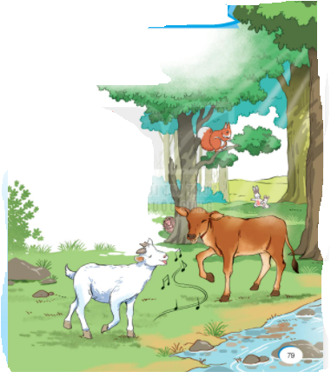

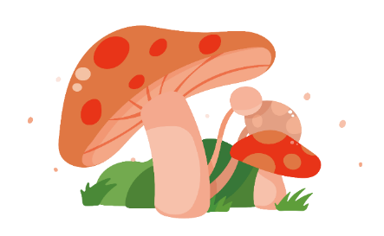
Gọi bạn
Tự xa xưa thuở nào
Trong rừng xanh sâu thẳm
Đôi bạn sống bên nhau
Bê vàng và dê trắng.
Một năm, trời hạn hán
Suối cạn, cỏ héo khô
Lấy gì nuôi đôi bạn
Chờ mưa đến bao giờ ?
Bê vàng đi tìm cỏ
Lang thang quên đường về
Dê trắng thương bạn quá
Chạy khắp nẻo tìm bê
Đến bây giờ dê trắng
Vẫn gọi hoài: “Bê ! Bê !”
(Định Hải)

Slide 20
Trả lời câu hỏi

Slide 21

1. Câu chuyện được kể trong bài thơ diễn ra khi nào? Ở đâu?
Câu chuyện được kể trong bài thơ diễn ra từ thuở xa xưa, trong rừng xanh sâu thẳm.

Slide 22
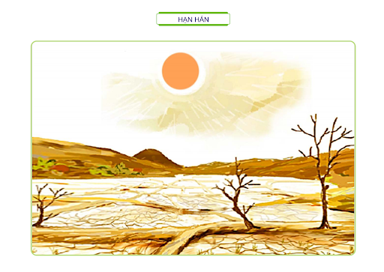
2. Chuyện gì xảy ra khiến bê vàng phải lang thang đi tìm cỏ?
Một năm, trời hạn hán
Suối cạn, cỏ héo khô
Lấy gì nuôi đôi bạn
Chờ mưa đến bao giờ?
Một năm trời hạn hạn, suối cạn, cỏ cây khô héo, không có thức ăn, bê vàng phải lang thang đi tìm cỏ.

Slide 23



3. Khi bê vàng quên đường về, dê trắng đã làm gì?
Dê trắng thương bạn quá
Chạy khắp nẻo tìm bê
Đến bây giờ dê trắng
Vẫn gọi hoài: “Bê! Bê!”
Dê trắng thương bạn, chạy khắp nơi tìm bạn, gọi bạn: Bê …Bê…

Slide 24

4. Nêu cảm nghĩ của em về bê vàng và dê trắng?

Slide 25
Nội dung
Tình cảm đẹp giữa bê vàng và dê trắng.

Slide 26




Luyện đọc lại

Slide 27

* Giọng đọc
Lấy gì nuôi đôi bạn
Chờ mưa đến bao giờ?
lên giọng, giọng lo lắng
Vẫn gọi hoài: “Bê! Bê!”
kéo dài, giọng tha thiết

Slide 28
GỌI BẠN
Tự xa xưa thuở nào
Trong rừng xanh sâu thẳm
Đôi bạn sống bên nhau
Bê vàng và dê trắng.
Một năm, trời hạn hán
Suối cạn, cỏ héo khô
Lấy gì nuôi đôi bạn
Chờ mưa đến bao giờ?
Bê vàng đi tìm cỏ
Lang thang quên đường về
Dê trắng thương bạn quá
Chạy khắp nẻo tìm bê
Đến bây giờ dê trắng
Vẫn gọi hoài: “Bê! Bê!”

Slide 29
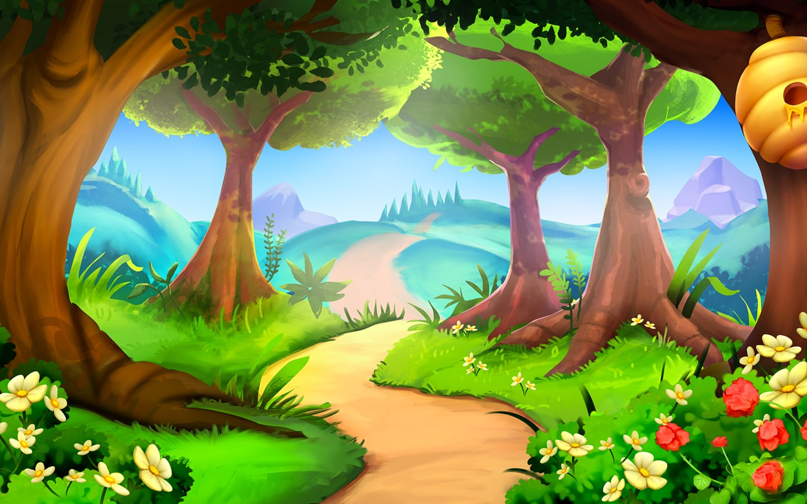


HỌC THUỘC LÒNG
Gọi bạn
Tự xa xưa thuở nào
Trong rừng xanh sâu thẳm
Đôi bạn sống bên nhau
Bê vàng và dê trắng.
Một năm, trời hạn hán
Suối cạn, cỏ héo khô
Lấy gì nuôi đôi bạn
Chờ mưa đến bao giờ ?

Slide 30
HỌC THUỘC LÒNG
Gọi bạn
Tự xa xưa thuở nào
……………….. sâu thẳm
Đôi bạn………………….
……….. và …………......
Một năm, trời ………….
Suối ….., cỏ …………...
Lấy gì ………………….
Chờ mưa ……………...?

Slide 31
HỌC THUỘC LÒNG
Gọi bạn
Tự ……………………….
Trong ……………………
Đôi ……………………...
Bê ……………………….
Một …………………….
Suối ……………………
Lấy …………………….
Chờ ………………….. ?

Slide 32

Luyện tập theo văn bản đọc

Slide 33


1. Tìm từ ngữ thể hiện tâm trạng của dê trắng khi không thấy bạn trở về?
Bê vàng đi tìm cỏ
Lang thang quên đường về
Dê trắng thương ban quá
Chạy khắp nẻo tìm bê
Đến bây giờ dê trắng
Vẫn gọi hoài: “Bê! Bê!”
thương bạn quá

Slide 34
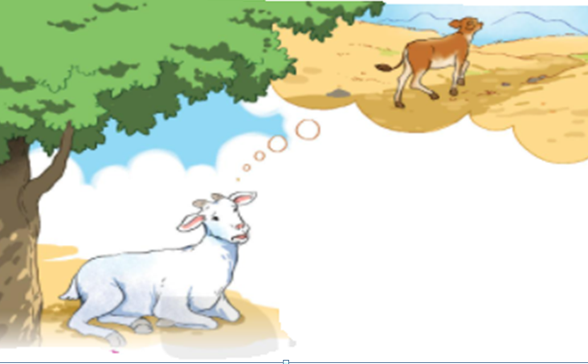

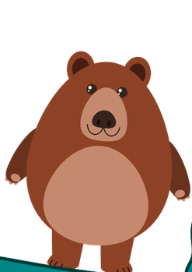



2. Đóng vai một người bạn trong rừng,
nói lời an ủi dê trắng.

Slide 35

Mình biết bạn buồn và nhớ bê vàng.
Bạn đừng buồn nữa nhé. Bê vàng sẽ sớm tìm được đường về thôi.

Slide 36
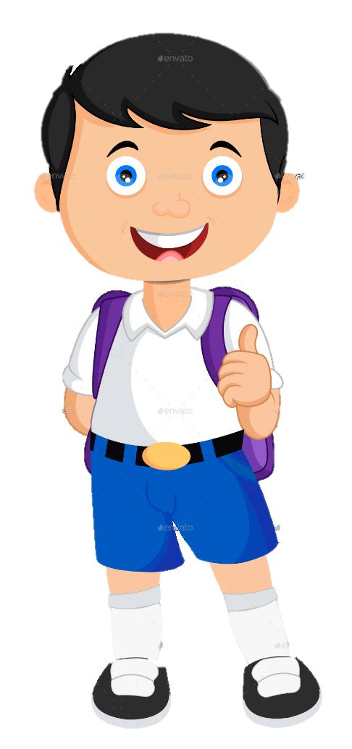
Các bước nên làm khi nói lời an ủi:
1
Thừa nhận cảm xúc
2
Động viên người đó vượt qua cảm xúc hiện tại
3
Gợi cho người đó nghĩ đến điều tốt đẹp sắp tới.

Slide 37



Tạm biệt và hẹn gặp lại
các con vào những tiết học sau!

